Slide 1
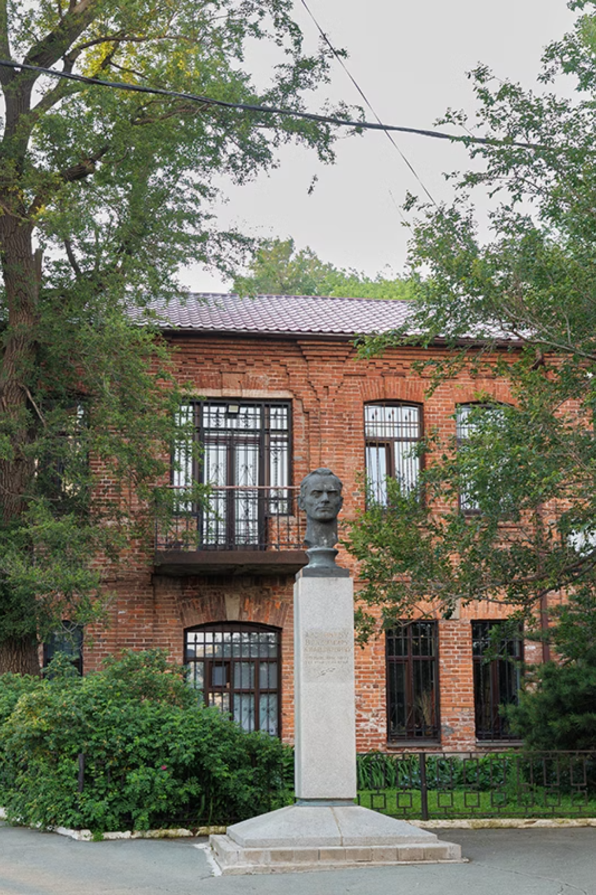
Заочная экскурсия
в дом-музей
В.К. Арсеньева
г. Владивосток, ул. Арсеньева, 7

Slide 2
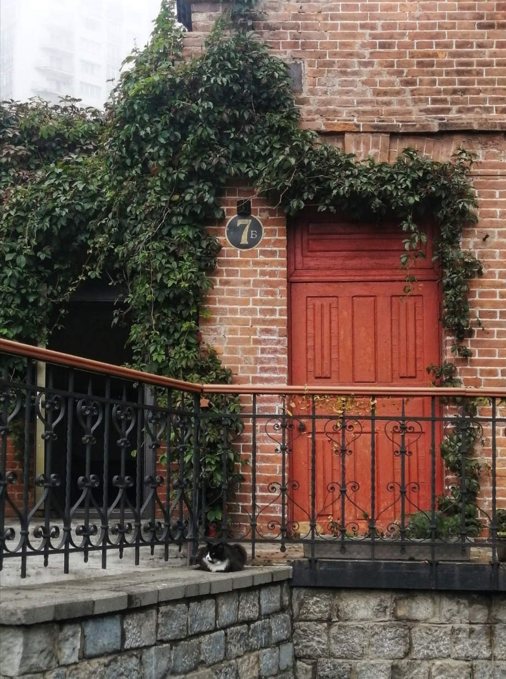
Дом-музей Владимира Клавдиевича Арсеньева, выдающегося исследователя, писателя и путешественника, расположен в самом сердце Владивостока, на улице, названной в его честь – Арсеньева, 7. Это историческое здание, построенное в начале XX века, с гордостью сохраняет архитектурный облик той эпохи, перенося каждого посетителя во времена, когда жил и творил Владимир Клавдиевич.
Вход в музей
Уже у входа в музей гостей встречает мемориальная доска с портретом Арсеньева, напоминающая о великом вкладе этого человека в изучение Дальнего Востока. Каждый элемент фасада рассказывает свою историю, создавая уникальную атмосферу, которая предваряет знакомство с жизнью и наследием исследователя внутри.

Slide 3
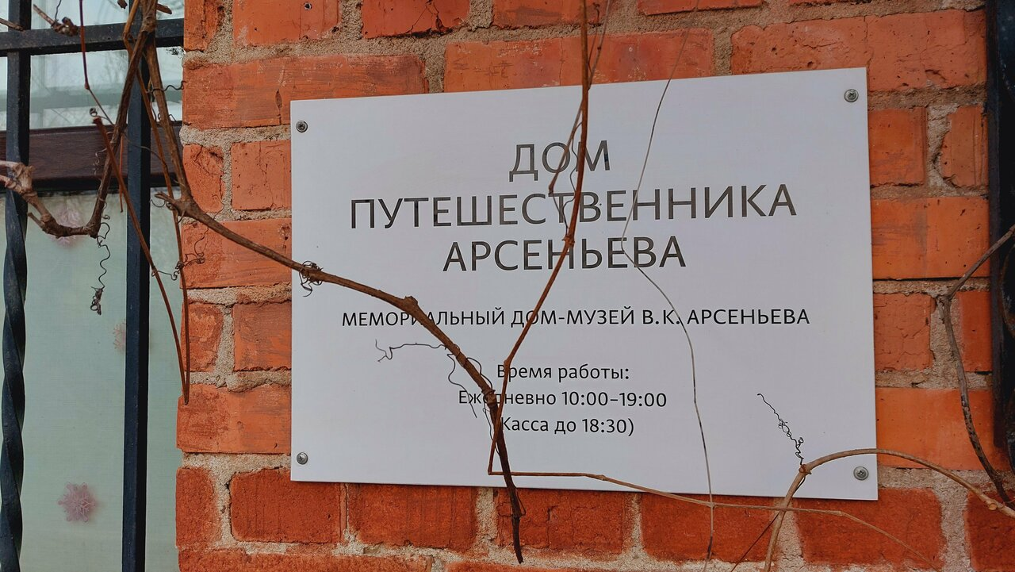
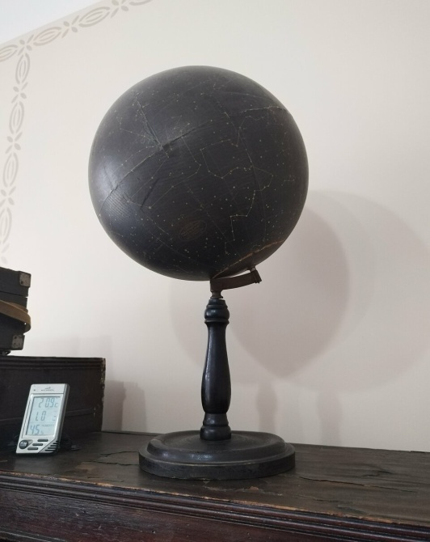
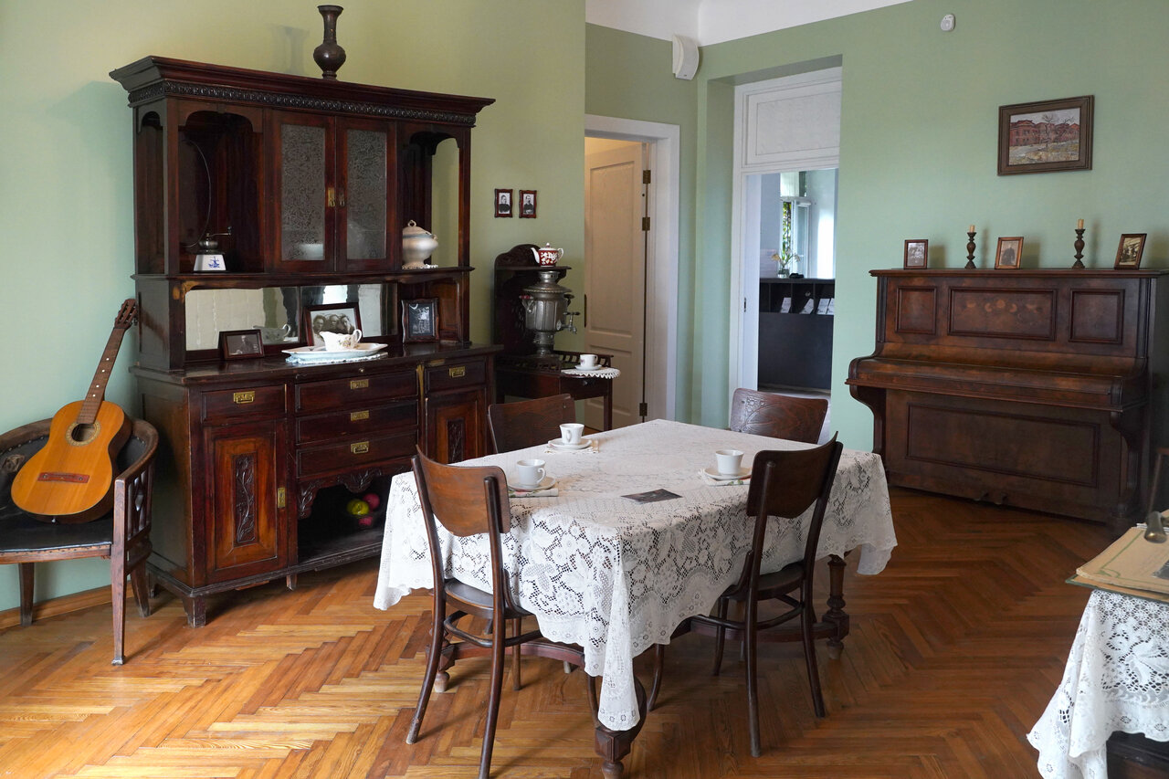

Slide 4
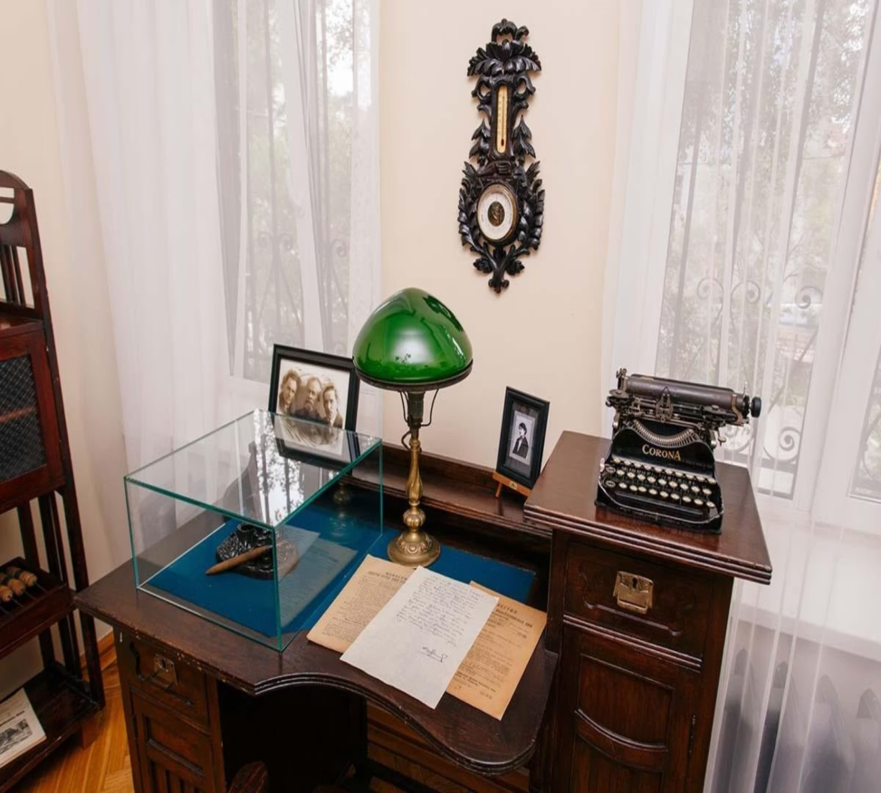
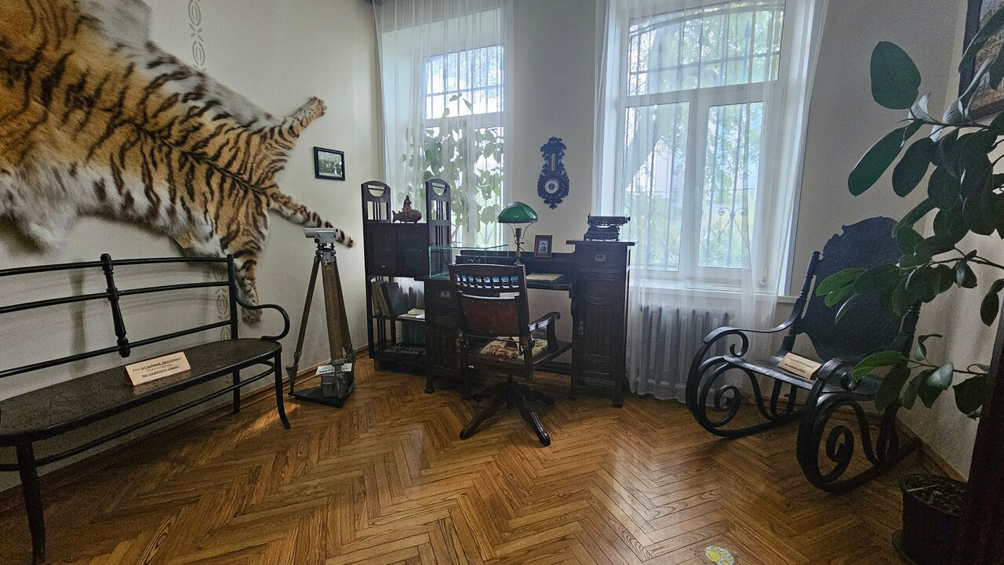
Рабочий кабинет В.К. Арсеньева
Сердце дома-музея — рабочий кабинет Владимира Клавдиевича Арсеньева. Это место, где рождались его идеи, где он анализировал данные своих многочисленных экспедиций и писал свои знаменитые труды. Центральное место здесь занимает массивный деревянный стол, заваленный письменными принадлежностями, картами Дальнего Востока и рукописями.

Slide 5
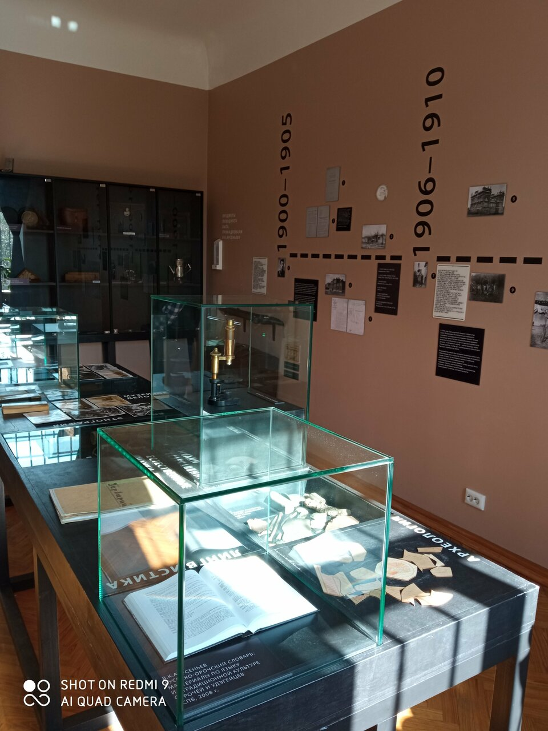
Зал с фотографиями и документами
На стенах кабинета развешаны фотографии из экспедиций, которые передают дух приключений и открытий, а также портреты его современников – коллег, друзей, единомышленников. Каждый предмет в этом кабинете пропитан духом творчества, неутомимого труда и глубокой любви к родному краю.

Slide 6
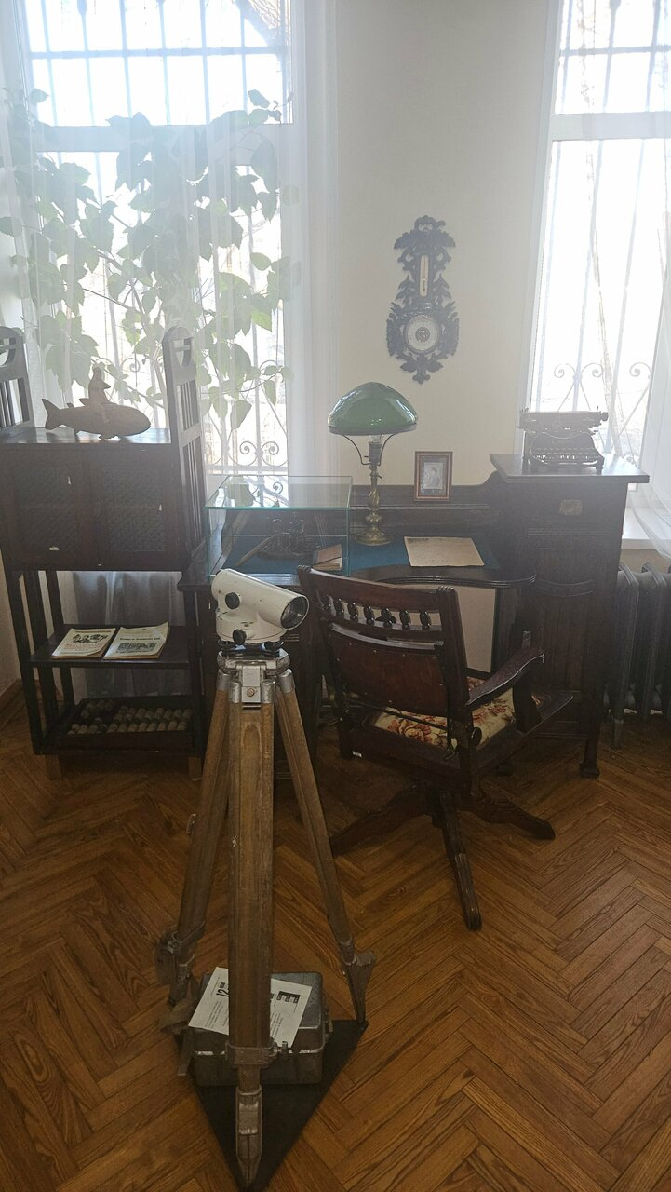
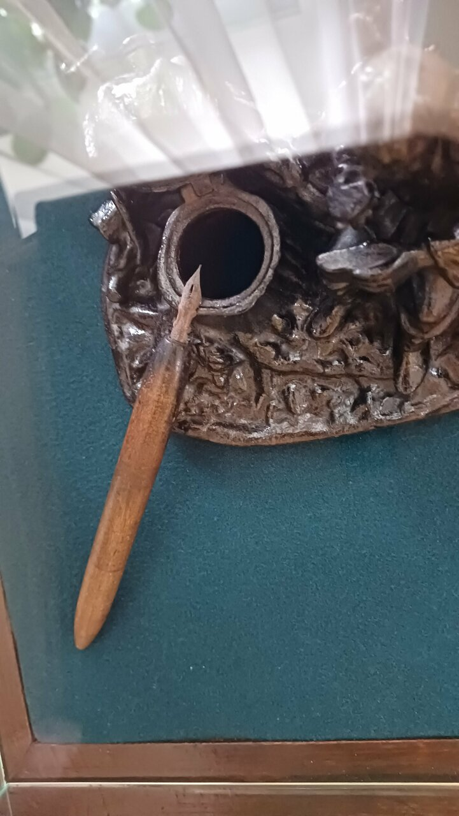
Инструменты исследователя

Slide 7
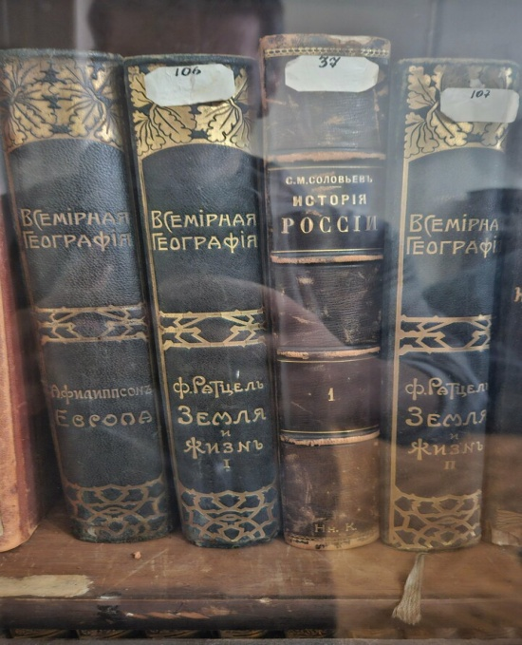
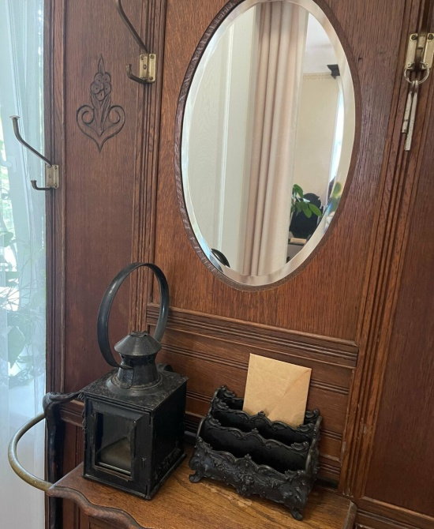
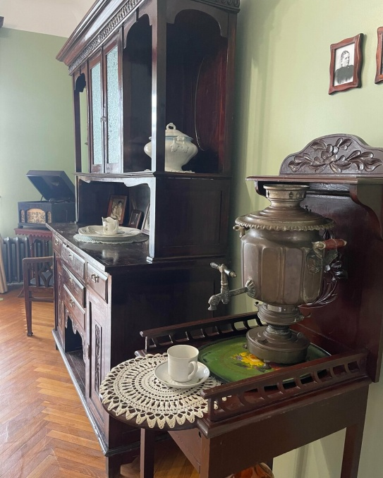
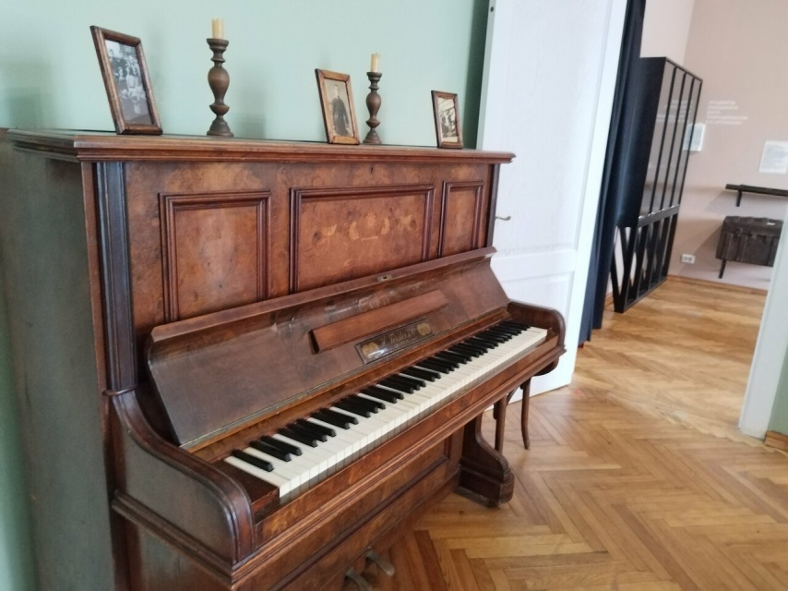
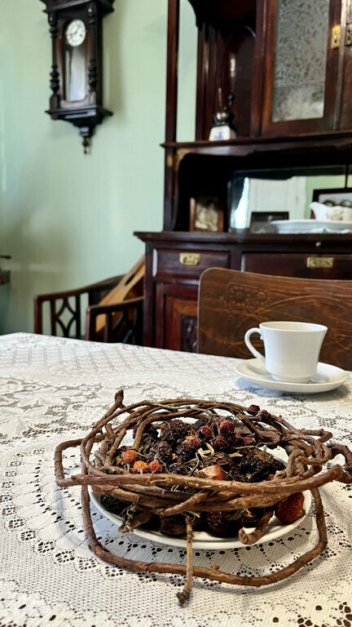
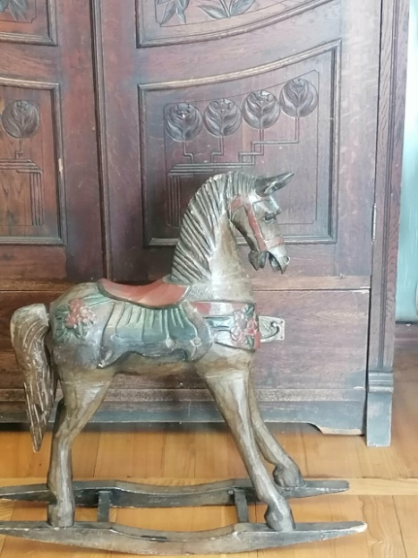
Экспозиция личных вещей

Slide 8
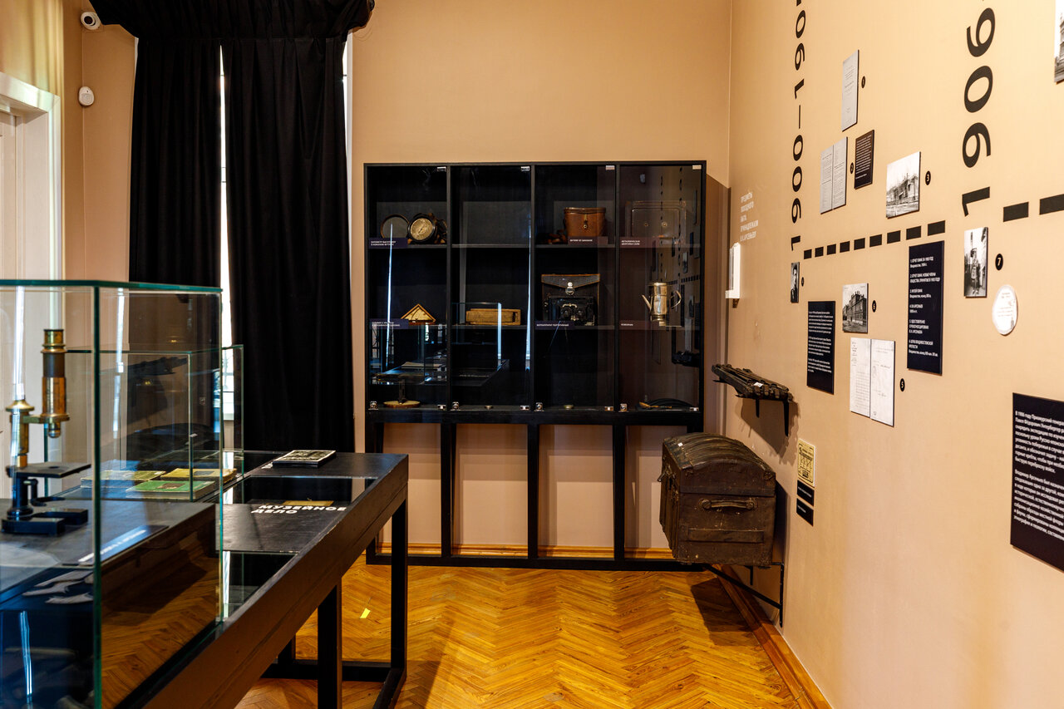
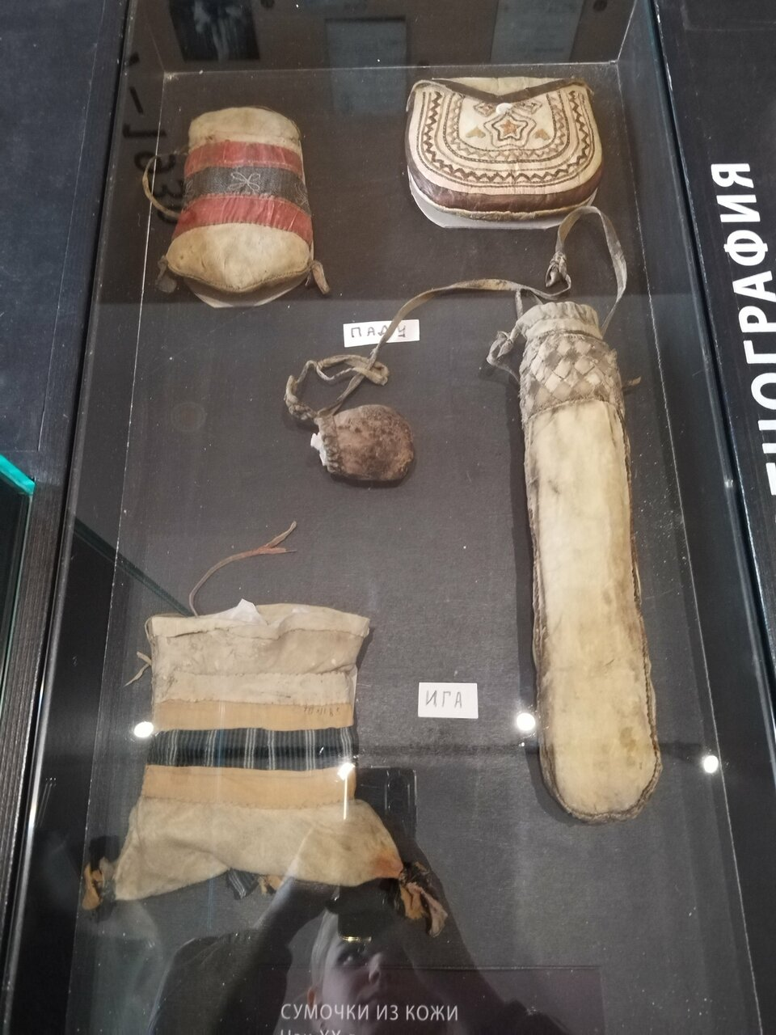
Комната с этнографическими экспонатами
Особое место в музее занимает комната, посвященная этнографическим экспонатам. Здесь собрана богатая коллекция предметов быта и культуры коренных народов Дальнего Востока, собранных Владимиром Клавдиевичем Арсеньевым во время его экспедиций.

Slide 9
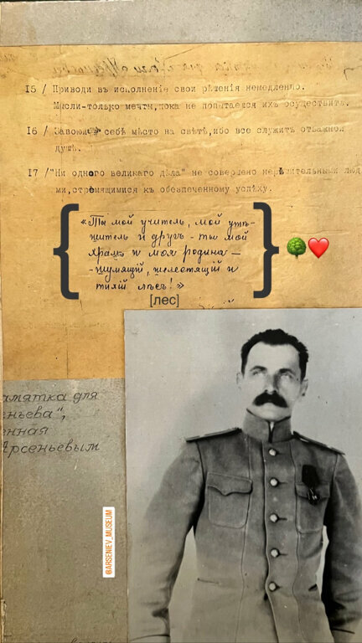
Образовательные программы
Дом-музей В.К. Арсеньева активно использует современные технологии, чтобы сделать наследие великого исследователя доступным для самой широкой аудитории. Специально для тех, кто не может посетить музей лично, разработаны увлекательные онлайн-экскурсии. Они позволяют прогуляться по залам дома, рассмотреть экспонаты и узнать интересные факты из жизни Арсеньева, не выходя из дома.
Для школьников и студентов музей предлагает интерактивные занятия и образовательные программы. Эти программы направлены на развитие интереса к истории и природе Дальнего Востока, а также на популяризацию научного наследия Владимира Клавдиевича.

Slide 10
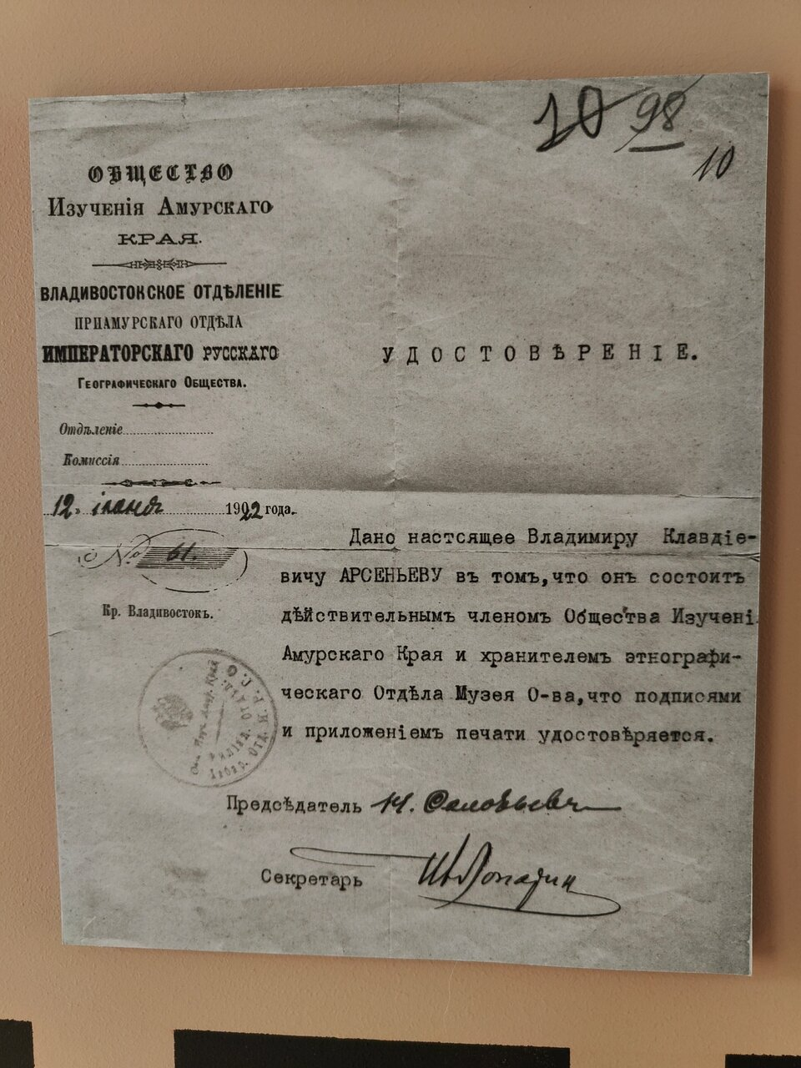
Заключение: Наследие В.К. Арсеньева
Дом-музей В.К. Арсеньева — это не просто собрание старинных вещей, а живое свидетельство жизни и подвига великого человека, который посвятил себя изучению и сохранению уникального Дальневосточного края. Каждая экспозиция здесь помогает понять важность бережного отношения к природе и культурному наследию, которые являются нашим общим достоянием. Пусть его пример вдохновит новые поколения на изучение родной земли и сохранение её богатств для будущих поколений!

